Slide 1
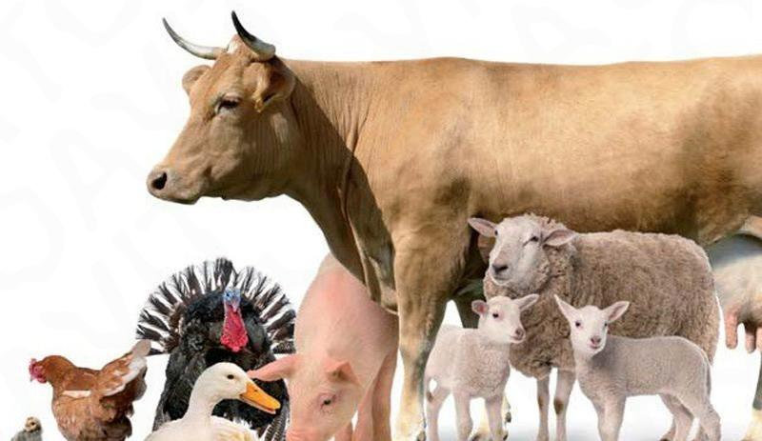
Лекція 2 Корми, класифікація та характеристика

Slide 2
План
1.Класифікація кормів
2. Фактори, що впливають на склад і поживність кормів

Slide 3
РЕКОМЕНДОВАНА ЛІТЕРАТУРА
Ібатуллін І.І., Жукорський О.М. Довідник з повноцінної годівлі сільськогосподарських тварин. Аграрна наука, 2016. 336 с.
Долгая М.М., Кулібаба С.В. Використання халатних комплексів мікроелементів у годівлі корів. Харків, 2017. 138 с.
Єгоров Б.В. Контроль якості та безпека продукції в галузі (комбікормова галузь). Олді+. 2018. 446 с.
Єгоров Б.В., Шаповаленко О.І. Технологія виробництва преміксів. Видавництво ЦУЛ. 2017. 288 с.
Захаренко М.О. Комплексні сполуки мікроелементів у свинарстві. ЦУЛ. 2017. 334 с.
Разанова О.П., Чудак Р. А. Ефективність використання у тваринництві біологічно-активних добавок на основі підмору бджіл: Монографія. Вінниця. 2018. 137с.
Чудак Р.А. Методичні вказівки для практичних робіт з дисципліни «Інноваційні технології у годівлі сільськогосподарських тварин» освітньо-науковий ступінь – доктор філософії; спеціальність 204 - технології ивиробництва і переробки продукції тваринництва. Вінниця: ВЦ ВНАУ, 2020. 64с.
Michael R Bedford (2016). Nutrition Experiments in Pigs and Poultry. CABI Publishing. 180 р.

Slide 4
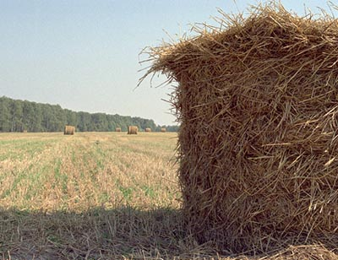
1.
Корми – це в основному спеціально приготовлені фізіологічно прийнятні продукти, які містять у доступній формі необхідні тваринам поживні речовини. До них відносять продукти рослинного і тваринного походження.

Slide 7
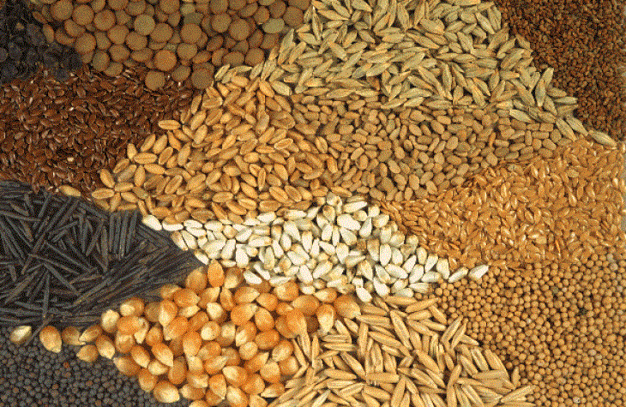
Кормові засоби – більш широке поняття, яке об'єднує корми та різноманітні кормові добавки, що застосовуються у годівлі тварин. Для годівлі сільськогосподарських тварин використовують понад 800 різноманітних кормових засобів.

Slide 8
Для вирішення організаційних питань, пов'язаних із використанням великої кількості кормових засобів, їх розподіляють (класифікують) за походженням:
1) корми рослинного походження;
2) корми тваринного походження;
3) балансуючі та стимулюючі кормові добавки;
4) комбіновані корми.

Slide 9
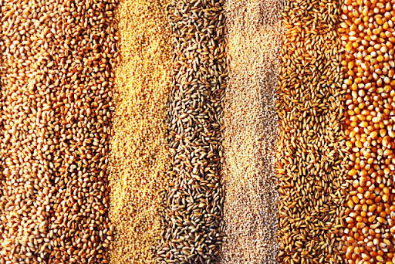
За концентрацією енергії корми поділяють на об'ємисті та концентровані. До об'ємистих відносять такі, що містять більше 40 % води, або значну кількість клітковини (більше 19 %). Концентрація енергії в 1 кг об'ємистого корму не перевищує 0,65 к. од.
Концентровані – характеризуються вмістом енергії більшим за 0,65 к. од. у 1 кг корму, низьким рівнем вологи та клітковини.

Slide 10
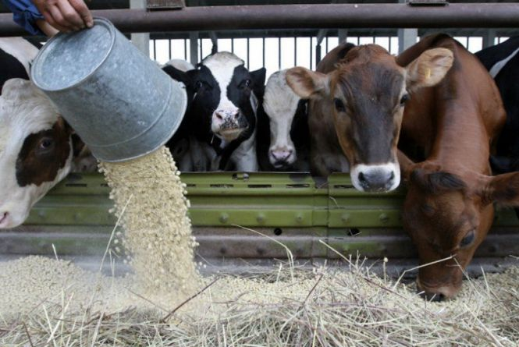
2
Фактори, що впливають на склад і поживність кормів. У годівлі тварин в основному використовують корми рослинного походження, хімічний склад і поживність яких залежить від кліматичних і ґрунтових умов, виду та сорту рослин, агротехніки вирощування, строків збирання (фаза вегетації), технології заготівлі, тривалості та умов зберігання, підготовки до згодовування.

Slide 11
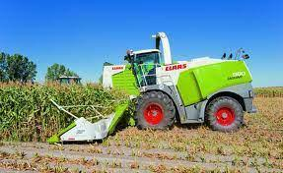
Добрива та агротехніка вирощування.
Урожайність і хімічний склад більшості кормових рослин змінюються при вапнуванні кислих грунтів, внесенні органічних і мінеральних добрив. Вапнування кислих грунтів сприяє кращому засвоєнню рослинами елементів живлення з грунту і є одним із радикальних агротехнічних заходів підвищення збору та поліпшення мінерального складу кормових рослин, особливо бобових. Значно змінюється хімічний склад рослин при внесенні добрив

Slide 12
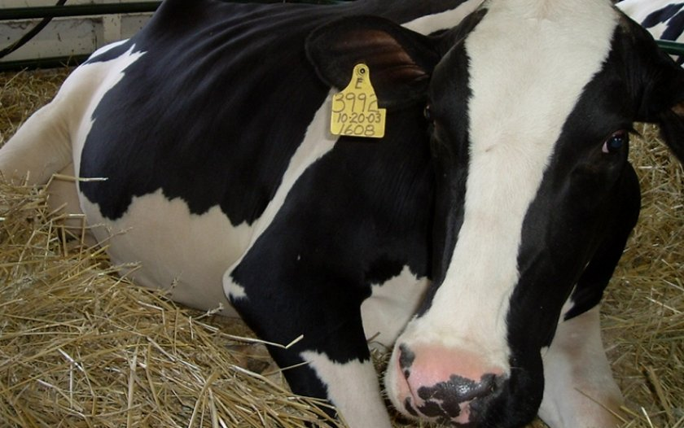
Накопичення нітратів у рослинах пов’язано з рядом чинників: видом і сортом рослин, фазою вегетації, погодними умовами, освітленням, рівнем азотного живлення, співвідношенням макро- і мікроелементів у грунті та ін.
Інтенсивне застосування азотних добрив під час вирощування злакових культур призводить до зниження вмісту у них безазотистих ектрактивних речовин, особливо цукрів та нагромадження нітратів. Вміст у сухій речовині раціону понад 0,5% нітратів може спричинити отруєння жуйних. У рубці, особливо за нестачі цукрів у раціоні, відновлення нітратів до аміаку призупиняється на стадії нітритів. Нітрити токсичні для організму і викликають у тварин аноксію (кисневе голодування).

Slide 13
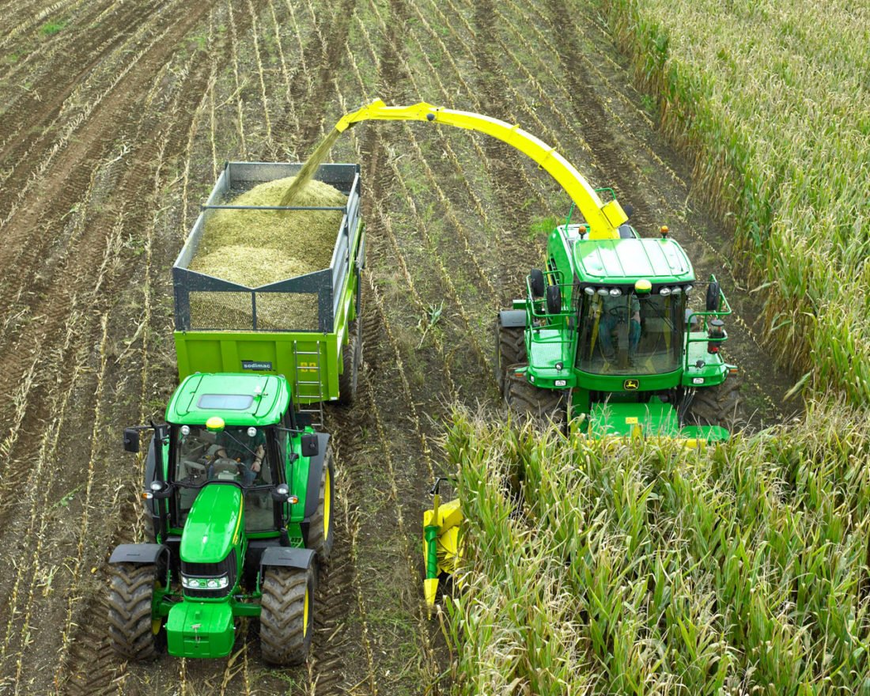
Хімічний склад і поживність кормів значною мірою залежать від сорту рослин. Так, вміст протеїну у кременистих сортів кукурудзи коливається від 7,7 до 14,7%, зубоподібних—від 8 до 13,5 і крохмалистих—від 6,9 до 12,2%. Бобові культури відзначаються вищою протеїновою поживністю, ніж злакові, а також містять дещо менше кальцію і більше фосфору .

Slide 14
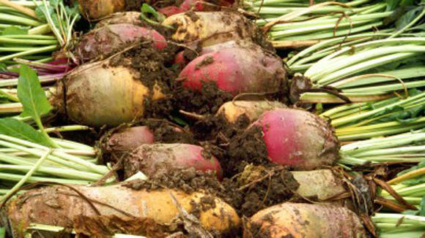
Значно відрізняються за вмістом сухої речовини різні сорти буряків. Якщо кормові буряки містять 10–14% сухої речовини, то напівцукрові–16–18 і цукрові–21–24%. Сорти ріпаку різняться між собою за вмістом глюкозинолатів і ерукової кислоти, люпину – за концентрацією алкалоїдів і т.д. Після відкриття групою американських вчених на чолі з Мертцем і Нельсоном генів біохімічної дії Опак-2 і Флоурі-2 створено мутантні сорти кукурудзи, в яких вміст лізину і триптофану підвищується на 50–80%. Ведеться селекція щодо збільшення вмісту протеїну у зерні ячменю, вівса та інших кормових культур.

Slide 15
Способи заготівлі.Склад і поживність кормів значною мірою залежать від способів їх заготівлі. При висушуванні трави на сіно у польових умовах втрачається 30–40% поживних речовин, а за несприятливої погоди–до 50% і більше.

Slide 16
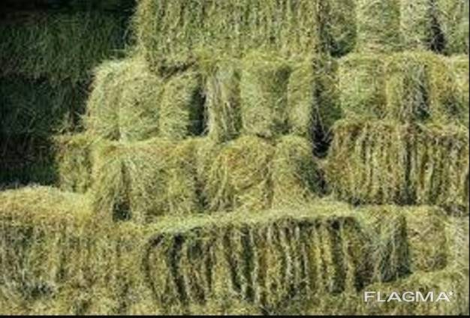
У разі досушування сіна з допомогою активного вентилювання втрати поживних речовин знижуються до 20–25%, а при штучному висушуванні становлять 2–7%. За нормальних умов силосування втрати поживних речовин не перевершують 15–20%.

Slide 17
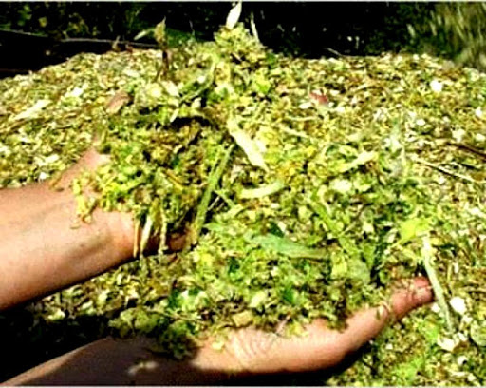
Якщо під час заготівлі силосу або сінажу порушується технологія і температура через погане трамбування підвищується до 45–55ºС і вище, перетравність протеїну у перегрітому шарі силосу знижується до 17%, білка – до нуля. У спеціальних дослідах сінаж заготовляли при нагріванні маси до 36ºС і 64ºС. При цьому вміст сирого протеїну майже не змінювався (18,9 і 18,7%), а перетравність його у нагрітій масі знижувалась до 40%, тоді як у слабонагрітій масі вона становила 71%.

Slide 18
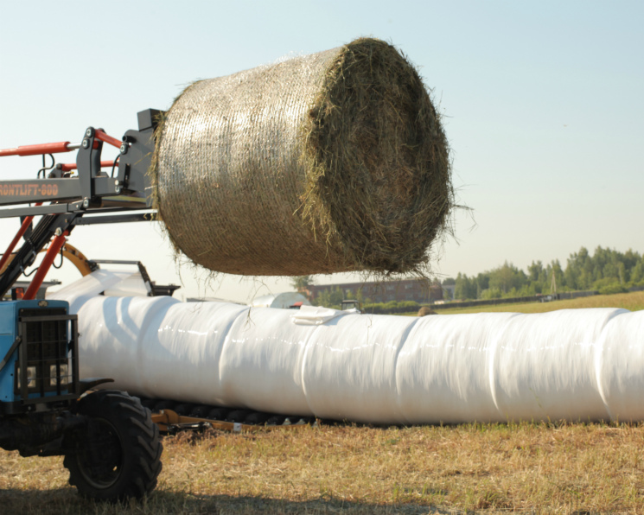
Зберігання кормів. Під час зберігання змінюється склад і поживність кормів. У цей період у коренебульбоплодів (буряки, морква, картопля та ін.) не припиняються процеси дихання, пов’язані із втратою сухої речовини, цукру, крохмалю. Інтенсивність перебігаючих процесів залежить від температури і газового складу повітря у сховищах. У випадку зберігання кормів з підвищеним вмістом вологи вони пліснявіють та самозігріваються внаслідок дії мікроорганізмів. Вологість грубих кормів при зберіганні не повинна перевищувати 15–17%, зернових – 12–14, макухи і шроту – 10–12, травяного борошна – 9–12%.

Slide 19
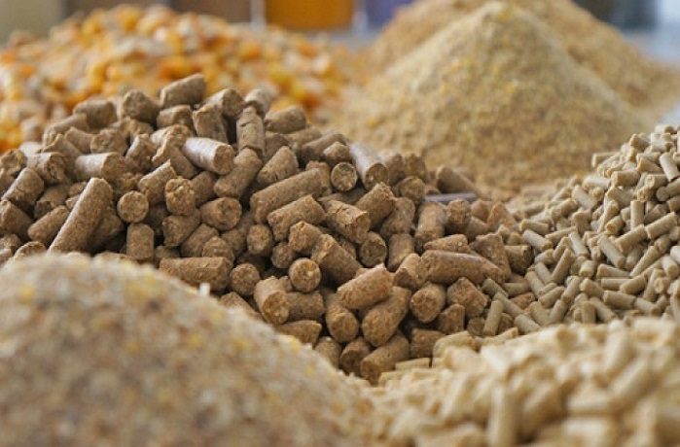
Швидше псуються корми під час зберігання з високим вмістом жиру і білка. Макуха і комбікорми з добавкою технічного жиру за підвищеної вологості швидко прогіркають через окислення жирів. Щоб цього не допустити, до складу комбікормів, сухих замінників молока, трав¢яного борошна вводять антиоксиданти (дилудин, сантохін та ін.), які запобігають реакції окислення жирів та вітамінів.

Slide 20
Технологія підготовки кормів до згодовування впливає на поїдання, перетравність та поживну цінність кормів.
Подрібнення великостеблового сіна, соломи, здобрювання січки розчином меляси, кухонної солі, подрібненими коренеплодами, концкормами сприяє їх кращому поїданню, а обробка розчином лугу (вапнування, амонізація) підвищує перетравність і енергетичну поживність грубих кормів.

Slide 23
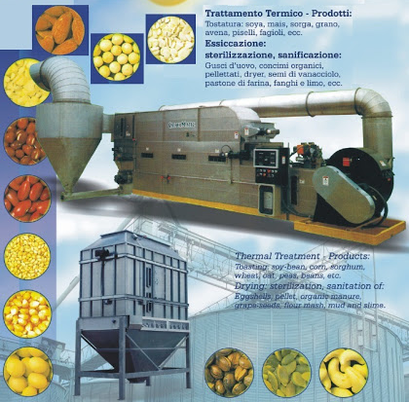
Вологотеплова і теплова обробка зернових кормів (гранулювання, плющення, екструдування, мікронізація) поліпшує смакові якості, поїдання кормів, підвищує поживну цінність вуглеводного і протеїнового комплексів зерна злакових і бобових культур, знижує витрати енергії організму тварини на їх засвоєння, дозволяє інактивувати антипоживні речовини та продукти життєдіяльності мікроорганізмів.

Slide 24
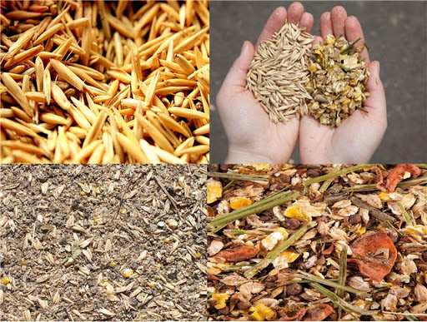
Вологотеплова обробка впливає на розчинність фракцій протеїну – зменшується вміст водосолерозчинних і зростає лугорозчинних. Щоб позбутися гіркоти насіння алколоїдних сортів люпину, гірчичних і ріпакових макухи та шротів, а також соланіну у картоплі, такі корми проварюють, а воду – зливають.

Slide 25
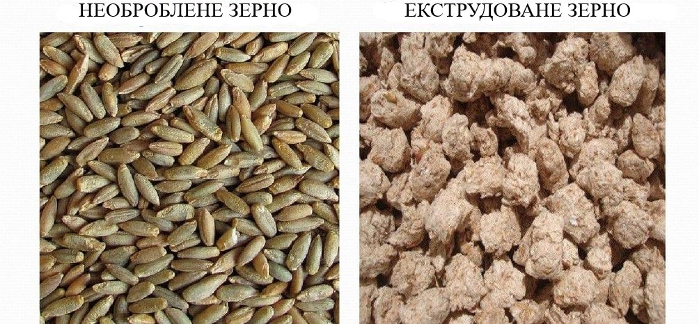
Термічна обробка кормів, крім позитивного впливу, деякою мірою спричинює і негативну дію – відбувається денатурація білків, знижується доступність лізину, втрачається частина вітамінів групи В.

Slide 26
ДЯКУЮ ЗА УВАГУ!

